Slide 2
8
爷爷和我去菜园
李文玲
刘谦

Slide 3
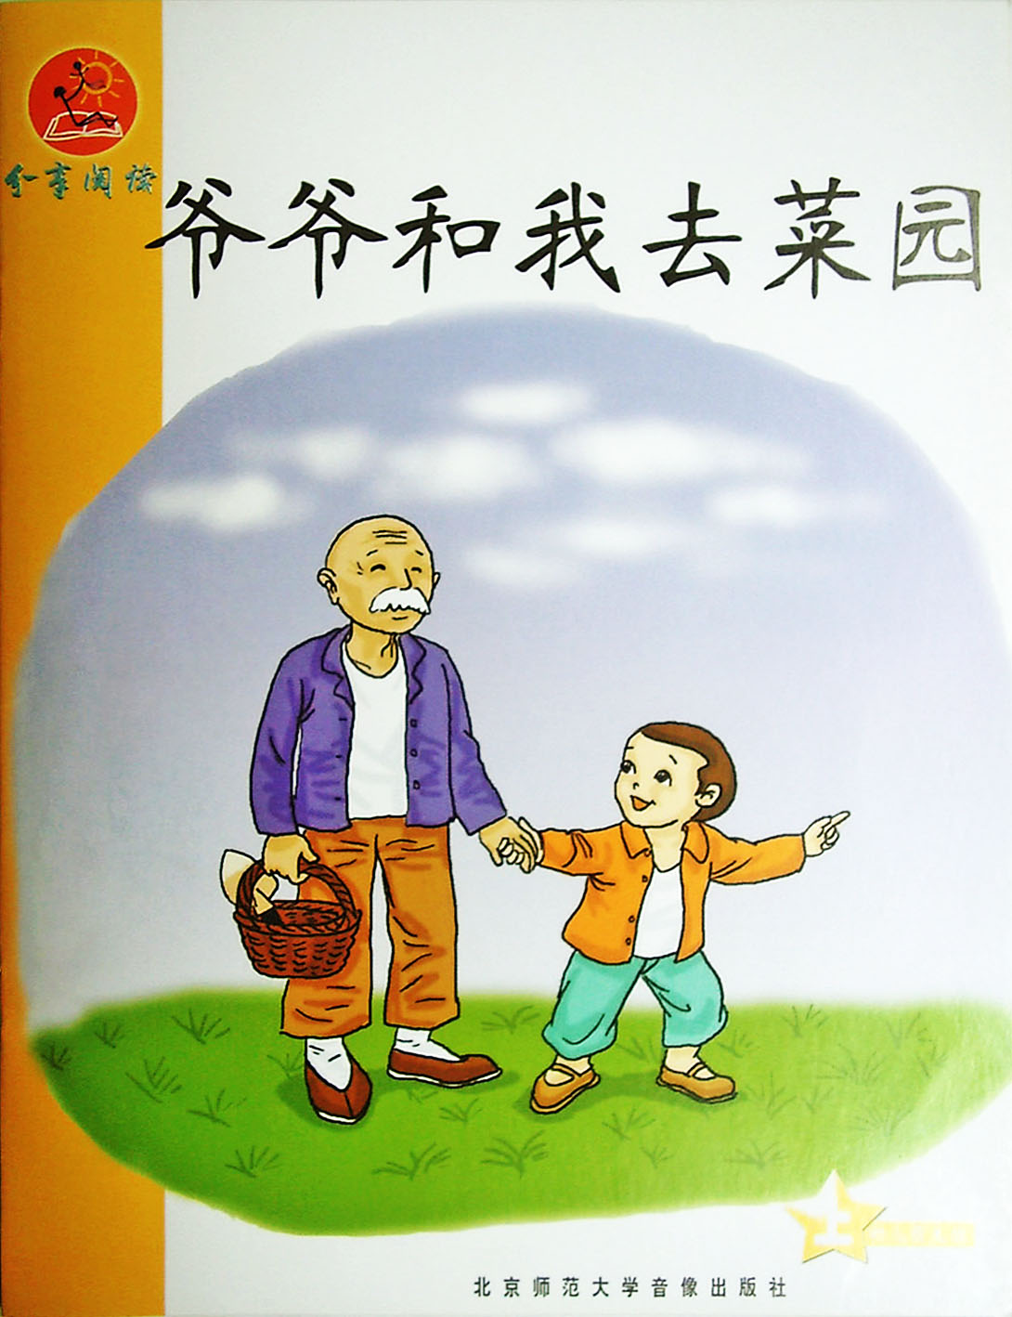

Slide 4
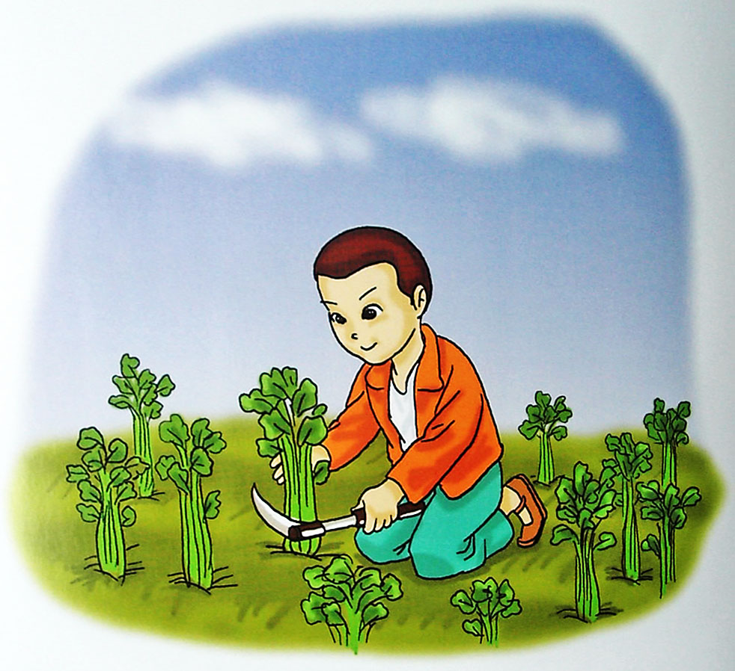
割芹菜，ci,ci,ci。
1

Slide 5
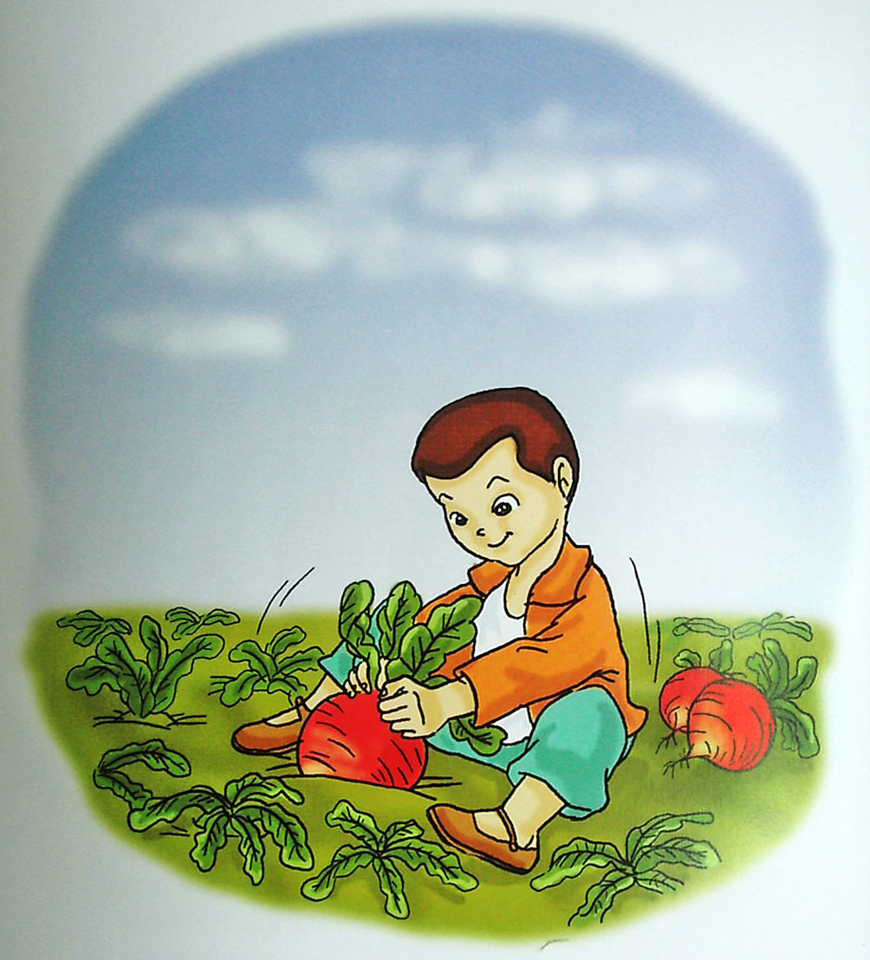
拔萝卜，hei，hei，hei。
2

Slide 6
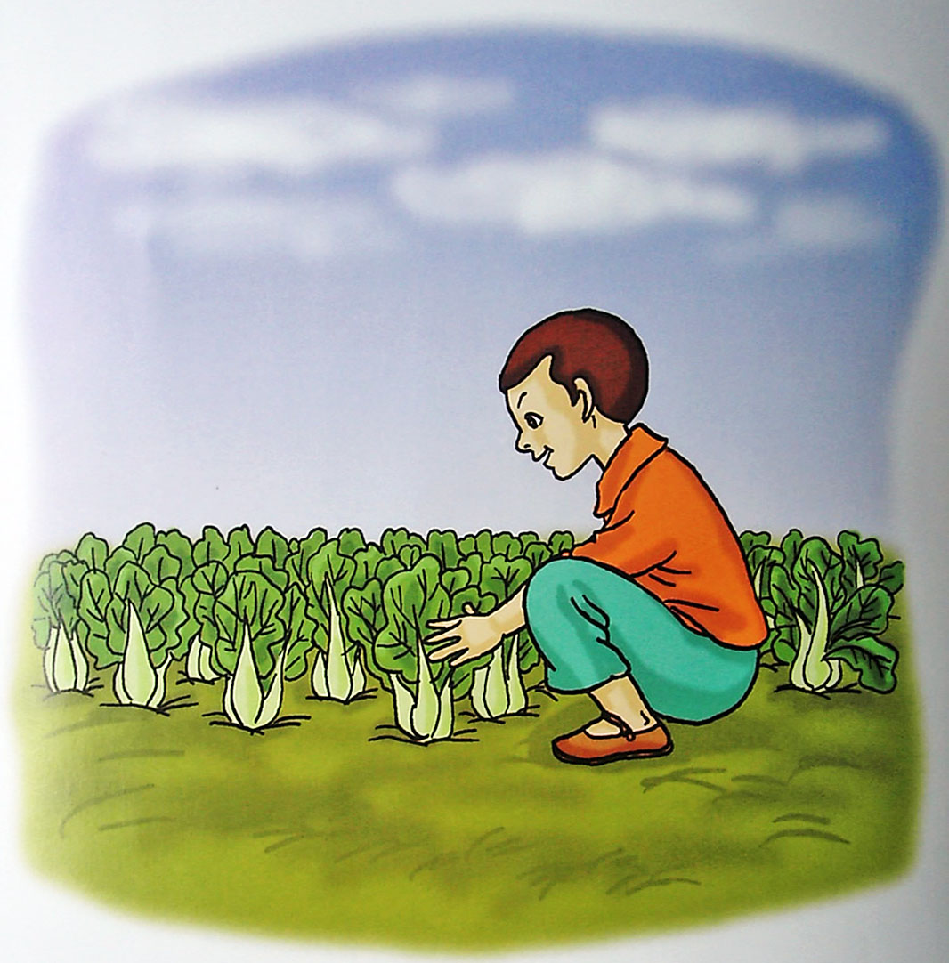
砍白菜，ka，ka，ka。
3

Slide 7
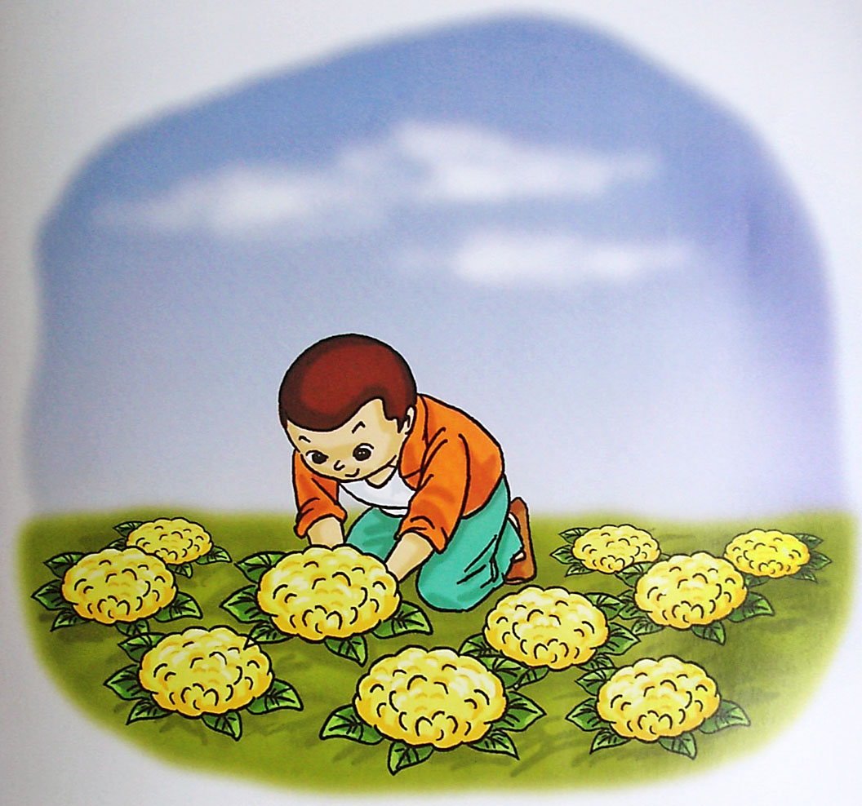
割菜花，ca，ca，ca。
4

Slide 8
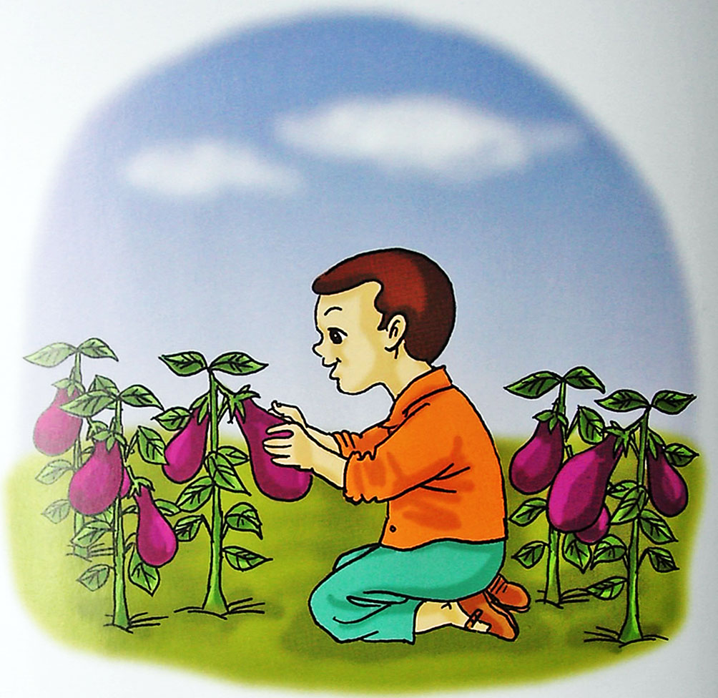
摘茄子，pu，pu，pu。
5

Slide 9
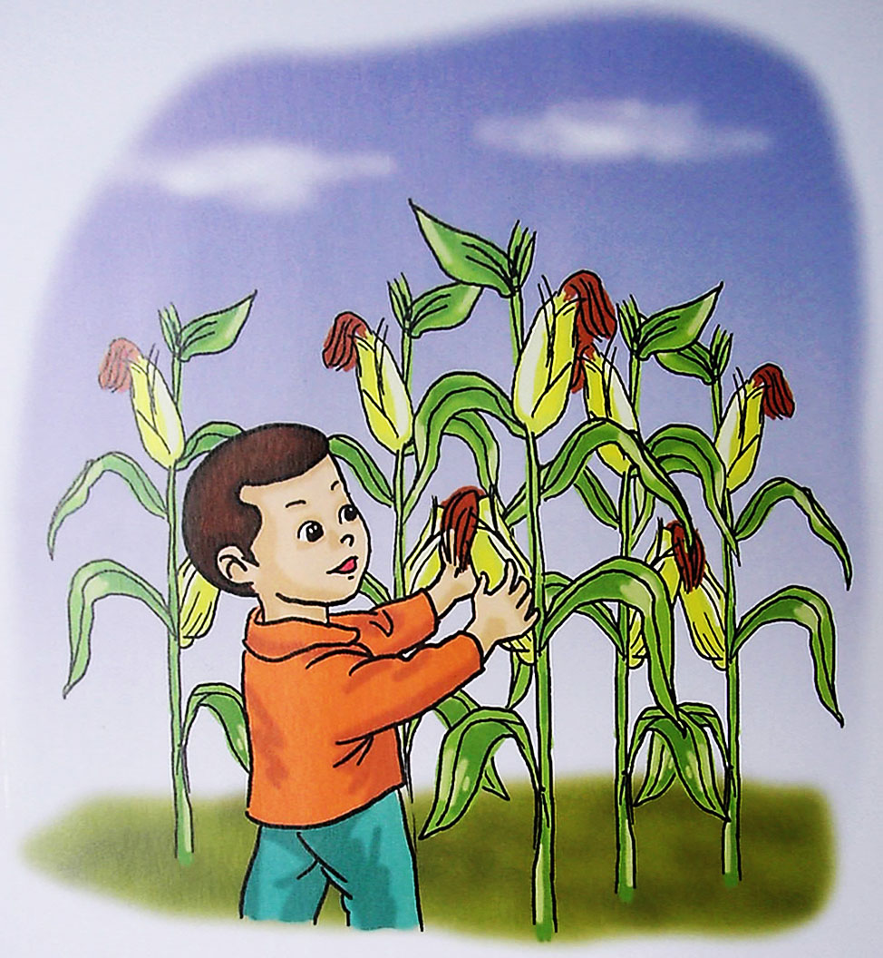
掰玉米，zhi-ga，zhi-ga，zhi-ga。
6

Slide 10
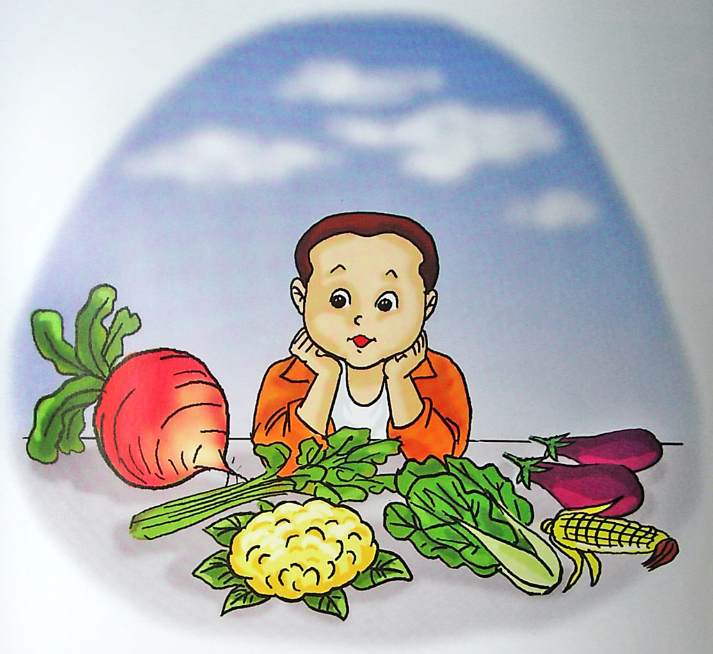
爷爷说：“萝卜是根，芹菜是杆，白菜是叶，菜花是花，茄子是果，玉米是籽。”
7

Slide 11
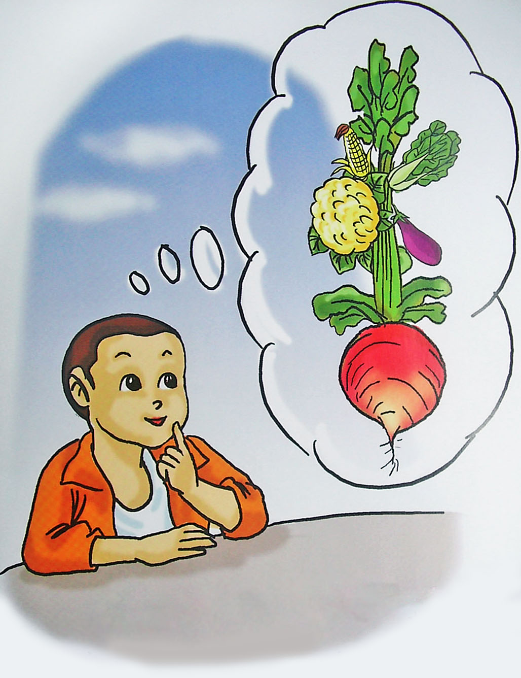
我说：“要是能有这样的菜，那该多好啊！”。
8

